Slide 1
Stock market trading rule discovery using technical charting heuristics
William Leighª, Naval Modani^{b}, Russell Purvis^{c}, Tom Roberts^{d}
ªDepartment of Fmanagement Information Systems, College of Business Administration, University of Central Florida, USA
^{b}Department of Finance, College of Business Administration, University of Central Florida, USA
^{c}Department of Management, College of Business and Public Affairs, Clemson University, USA
^{d}Department of Accounting and Information Systems, School of Business, University of Kansas,USA
Expert Systems with Applications 23 (2002), pp. 155-159
Presentor : Shih-jhan Huang
Date : 2016/11/15

Slide 2
Abstract
In this case study in knowledge engineering and data mining, we implement a recognizer for two variations of the ’bull flag’ technical charting heuristic and use this recognizer to discover trading rules on the NYSE Composite Index. Out-of-sample results indicate that these rules are effective.

Slide 3
Introduction(1/6)
許多華爾街金融顧問使用技術分析來判斷股票市場情況
技術分析的先驅-道氏理論：
由查理斯．道 (Charles Henry Dow)提出。
此理論中，建立了許多技術分析的基礎，以下為道氏理論六大論點：
一.所有的資訊，都反映在股價指數上。
這就是技術分析最主要的假設之一。
二.市場有3種趨勢:
(1)主要趨勢 (長期投資者主要關心的趨勢)
即股價全面性上升或下跌的變動情形。趨勢通常持續1年以上 (甚至長達數年)。
(2)次要趨勢
經常與主要趨勢相反，用來修正主要趨勢，對主要趨勢有牽制作用。
通常持續3個星期至3個月。
(3)小型趨勢
屬日常波動，較不重要。

Slide 4
Introduction(2/6)
三.主要趨勢有3個階段: 承接、大眾參與、出貨
(1)承接階段:精明投資人進場
代表明智的買進，參與者大多是精明的投資人。
若先前的趨勢向下，此時精明投資人認為股價不會再下降，所以就會買進。
(2)大眾參與階段:大多數投資人進場
大多數順勢交易者開始進場的階段，參與者大多是一般投資人。
價格開始快速上漲，基本面與消息面開始好轉。
(3)出貨階段：精明投資人出場
因為報章媒體大量報導放出利多消息，
市場籠罩在 投機氣氛之下，一般民眾 積極參與。
此時，在空頭市場底部，承接股票的精明投資人開始出貨。

Slide 5
Introduction(3/6)
四.大盤指數和主要類股指數要有相同方向的訊號
當大盤指數和主要類股指數出現相同方向的訊號，才會有多頭或空頭的市場行情。
Ex:道瓊、台指指數採“股價加權”方式編製，所以主要類股佔其大部份比例。
五.確定趨勢時，必須有成交量的確認
以下為成交量原則:
(1)正常關係：價漲量增，價跌量縮
對上漲趨勢進一步的確認。當股價上漲發生重大突破，通常須伴隨成交量放大。
例如:突破前一波高點，成交量亦要比前一波高點大。
(2)不正常關係：價漲量縮，價跌量增
代表趨勢可能反轉，但還需搭配相關指數來衡量。
(3) 上漲趨勢中斷，伴隨成交量放大，通常代表賣出訊號
(4) 下跌趨勢中斷，伴隨成交量放大，通常代表買進訊號

Slide 6
Introduction(4/6)
六.在明確的反轉訊號發生前，既有的趨勢會繼續有效
市場對經濟景氣或公司營運前景的看法，不會突然轉向，所以有明確的反轉訊號
發生前，原有的趨勢會持續。

Slide 7
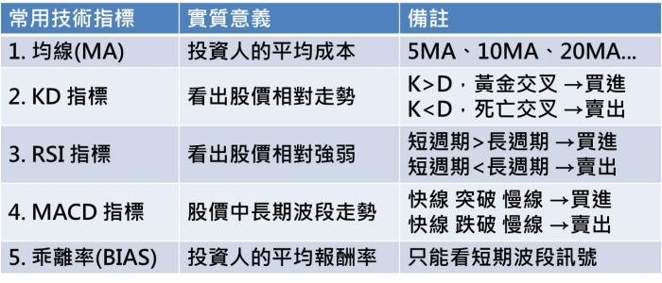
Introduction(5/6)
技術分析可分為以下兩類
數據分析：利用之前股市交易的價格、成交量…等資訊，經特定公式計算出的結果來作為交易法則，判斷股價漲跌，然而產生交易訊號。
圖表來源：http://www.cmoney.tw/notes/note-detail.aspx?nid=15701

Slide 8
Introduction(6/6)
圖形分析：又稱為形態分析(pattern analysis)，是指將過去股價繪製成圖表，從有雜訊的時間序列資料中，取出非線性圖形來辨認其規則性。
此篇論文即使用圖形分析

Slide 9
Bull flag
Flag:於股價劇烈上升或下跌後，股價開始在狹小的範圍內波動，形成一個緊密、狹窄的股價波動密集區，在此區域中連續的最高點與最低點用直線連起來，可以畫出兩條平行的線，由於形狀很像旗幟，故稱之。
Bull flag:股價經劇烈飆升後，隨後形成一個緊密狹窄且向下傾斜的價格密集區域，將此區域中的高點與低點相連，可形成兩條平行且下傾的線段，此即稱為bull flag。

Slide 10
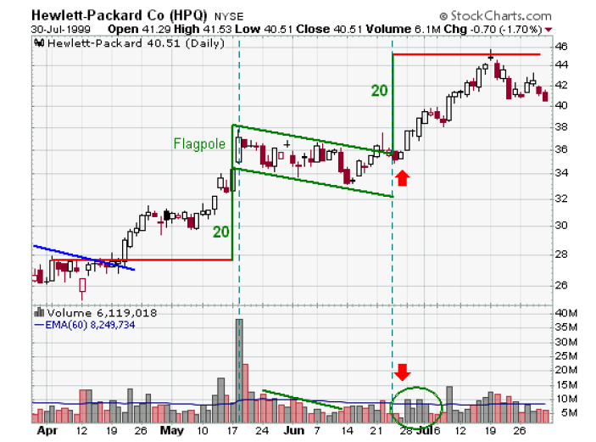
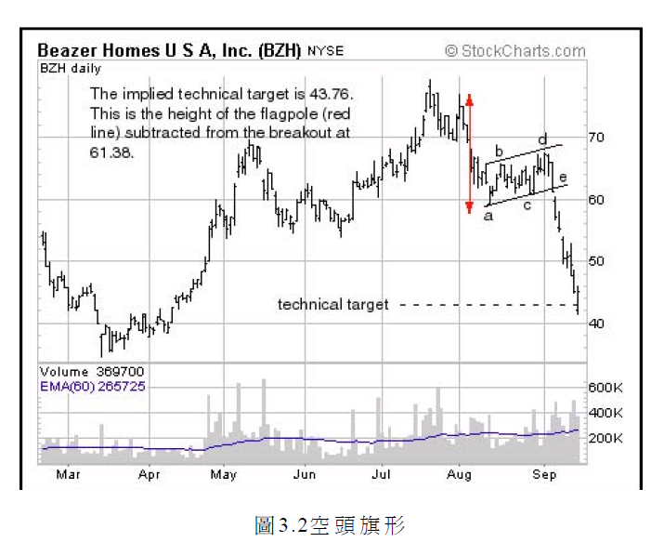



Slide 11
Bull flag technical analysis
又稱多頭旗形技術分析，常用於資料探勘與圖樣辨識的方法。
Bull flag template由10x10的方格組成，每個格子內的數值代表符合某一bull flag pattern的權重。愈接近符合的權重則愈大，反之權重則愈小。
前七行為consolidation階段，後三行為breakout階段
每一列代表股價或者成交量的平均間隔分佈，間距在同一window中是一致的，間距取決於所有交易日的最高價與最低價。同一列愈低的列則表示價格或量愈低，最高那一列即代表為交易日中價格最高。

Slide 12

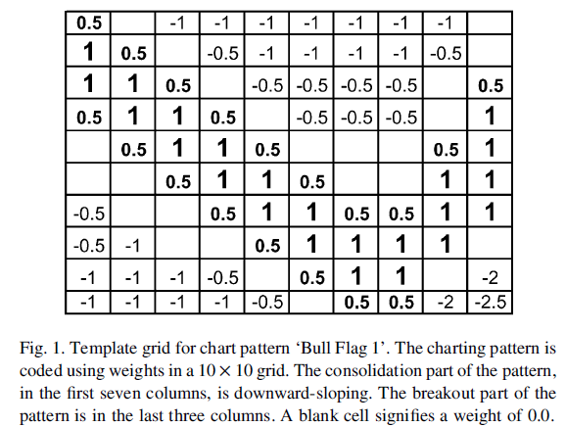
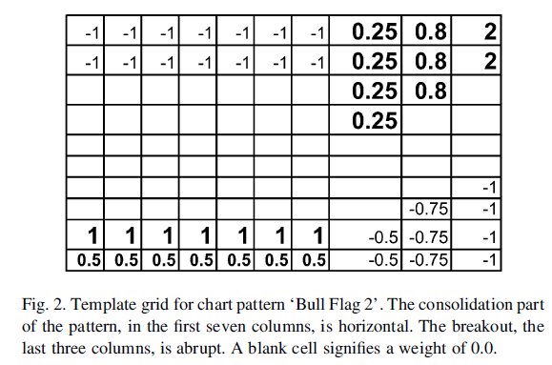
Bull flag template

Slide 13

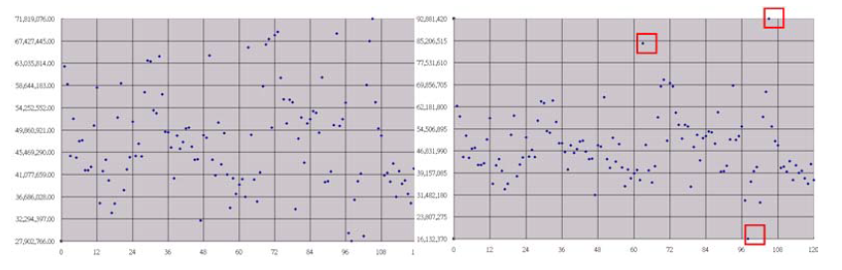
Example
訂定交易視窗寬度為120天，那麼每一行則代表包括120/10=12天的資料，且利用最高價、最低價算出視窗高度H。(H_{ri}=H/12)
Step1:將每一行所有12天的資料分別對應到template中的表格中。
(收集的資料可能因為其它一些非理性因素造成股價或成交量異常，因為計算fit value時，最高價(量)或最低價(量)會影響列的間距，所以需要合理化這些異常量價，使用Winsorize variances來取代，將超過或低於兩倍標準差的量價，以兩倍的標準差的量價來取代)

Slide 14

Step2:將step1得到的每格數值乘上對應的權重值，先算完每一
行的fit value，然後再加總全部行數的fit value，即
可得total fit value。
Step3:平移視窗找出最大的fit value，即代表該天最吻合pattern template
(此過程稱為template matching (Duda and Hart, 1973))

Slide 15
Data
Close price of New York Stock Exchange Composite Index
1980/8/6~1999/6/8 (4748個交易日)
前面119 + 99天，前者sample period，後者則用來調整為適合的視窗大小。
(這218天不包含在接下來的統計表中，不做交易)

Slide 16
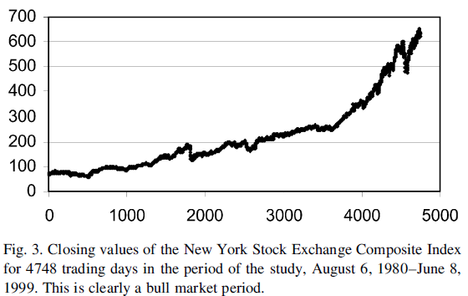
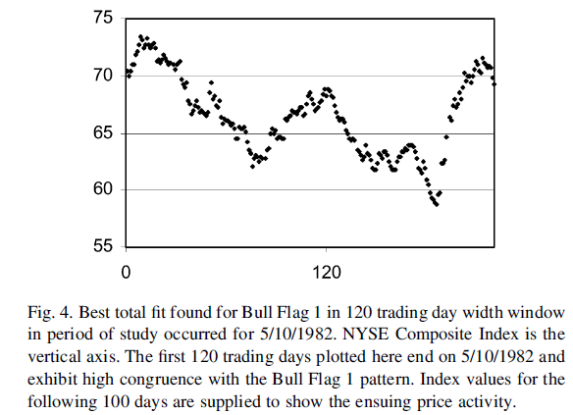
Bull market
1982/5/10

Slide 17
最高的total fit value藉由bull flag1可以在1982/5/10 (last day)找到。
(window size: 120)

Slide 18
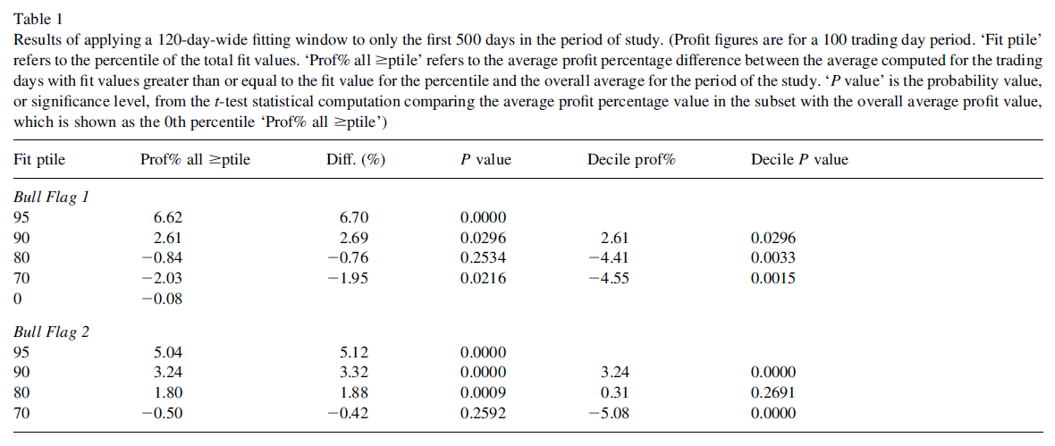
利用前500天來做訓練
使用視窗大小120天找到最好的fit value，然後買入持有100天在賣出
利用bull flag與隨機買入股票的獲利差

Slide 19
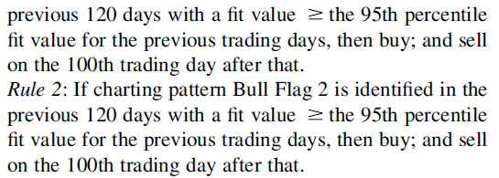
使用以下兩個交易策略，將剛剛測試500天之後的交易日做交易 :
(也就是說從第501天開始，共4248天。
而且是用前５％之fit value為threhold來做交易(一開始500天可得到))

Slide 20
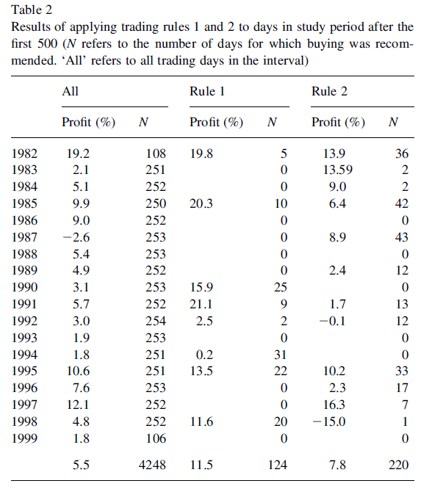
N：window中被建議買入的次數

